Slide 1
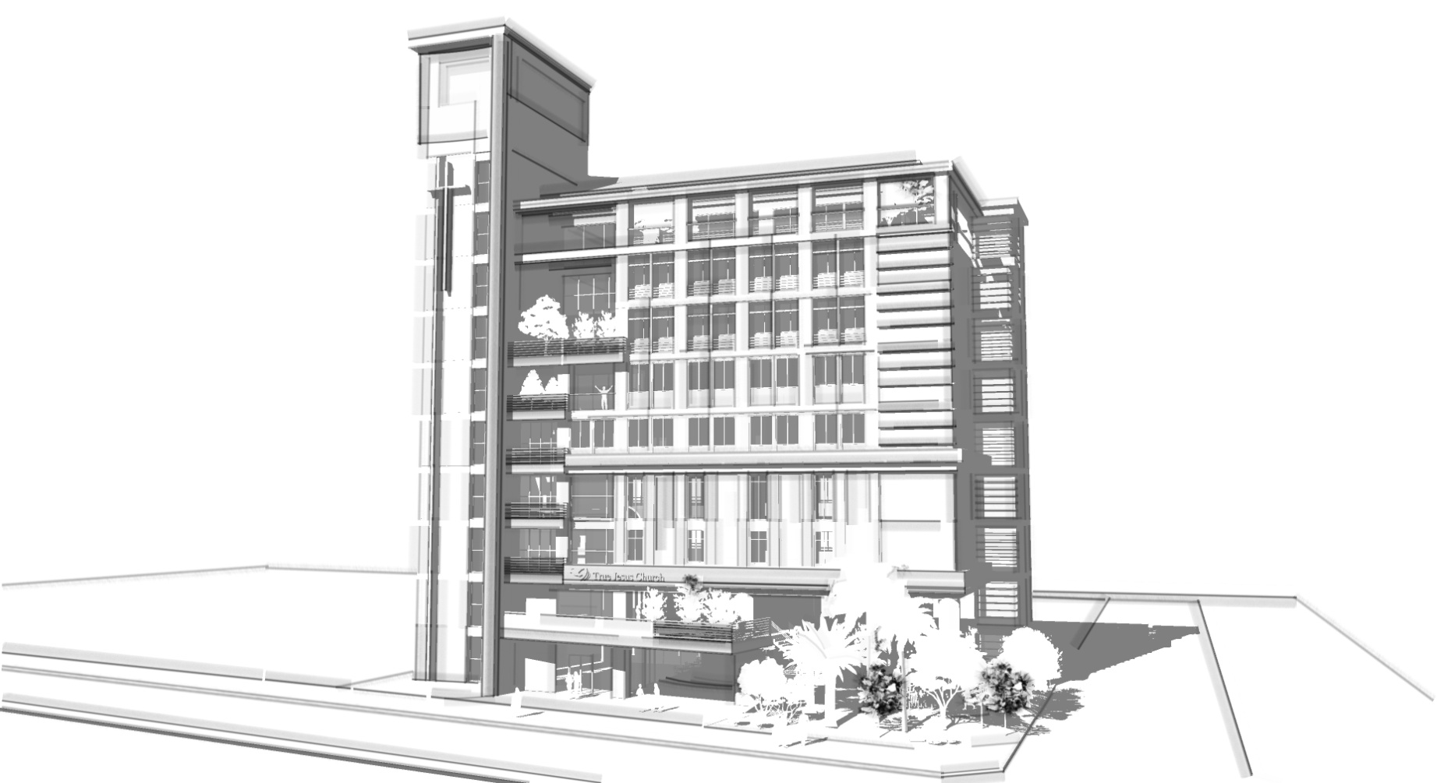

真耶穌教會宣牧中心
興建報告
True Jesus Church Center for Global Missions (CGM)
報告人：楊新全
2015年1月11日

Slide 2
真耶穌教會宣牧中心興建委員會
➢依據
一、依據102.12.22第70屆信徒代表大會第5次會議之決議辦理。
二、依據103.02.23第21屆總會負責人會第7次會議之決議辦理。
三、依據台灣總會103年3月3日真台人字第103-0098號函聘任貴職為市民大道宣牧大樓興建委員辦理。
四、依據台灣總會103年9月1日真台人字第103-0662號函聘任貴職為真耶穌教會台灣總會宣牧大樓營建組成員辦理。
五、依據103.11.02市民大道宣牧大樓興建委員會第3次會議之決議辦理。

Slide 3
真耶穌教會宣牧中心興建委員會
➢組織
一、興建委員： 林永基（總負責）(主任委員)、王明昌（總幹事）(副執行秘書)、
馬家驎（代表會主席）(執行秘書)、吳明真（財政處處負責）、
楊新全(副主任委員)、陳徹道、蔡學義、林大煜、江宗德、
吳光明、曾恩榮、姚家琪、林信義、高志聖、區建國、高春霖。
二、設置以下組別：
1.募款宣導組： 楊新全(召集人)、林永基、楊建章、陳徹道、楊承恩、曾恩榮、
江宗德、吳明真、姚家琪、張承軒、蘇晉暉。（經費籌措計畫）
2.經營管理組： 曾恩榮(召集人)、高志聖、吳光明、邵銘恩、王明昌、陳徹道、
林永基、林信義、姚家琪。
3.宣牧機能組： 姚家琪(召集人)、楊新全、張峻嘉、楊建章、陳錦榮、林章偉、
李盈朱、羅大德、林玲修、王明昌。
4.營建設備組： 江宗德 (召集人) 、林大煜、蘇晉暉、蘇子祥。

Slide 4
真耶穌教會宣牧中心
興建募款宣導簡報
報告人：楊新全
2015年1月11日

Slide 5
主的吩咐-有共同的目標
---為世界宣道齊心努力---
➢主耶穌對門徒說：「你們往普天下去
，傳福音給萬民聽」（可十六15），
「你們要去，使萬民作我的門徒…凡
我所吩咐你們的，都要教訓他們遵守
，我就與你們同在，直到世界末了」
（太廿八19-20）

Slide 6
主的吩咐-有共同的目標
---為世界宣道齊心努力---
➢主耶穌在升天時最後對門徒的囑咐：
「但聖靈降臨在你們身上，你們就必
得著能力，並要在耶路撒冷，猶太全
地和撒瑪利亞，直到地極作我的見證
」。（徒一8）

Slide 7
神賜給台灣教會的一顆珍珠
35年前
一位愛主的長老奉獻了一塊土地
在今天
台北市兩條主幹道在此交會，交通方便
台北市區十二間教會圍繞，它就在正中心
一條文創新軸線在市民大道興起，群聚！

Slide 8
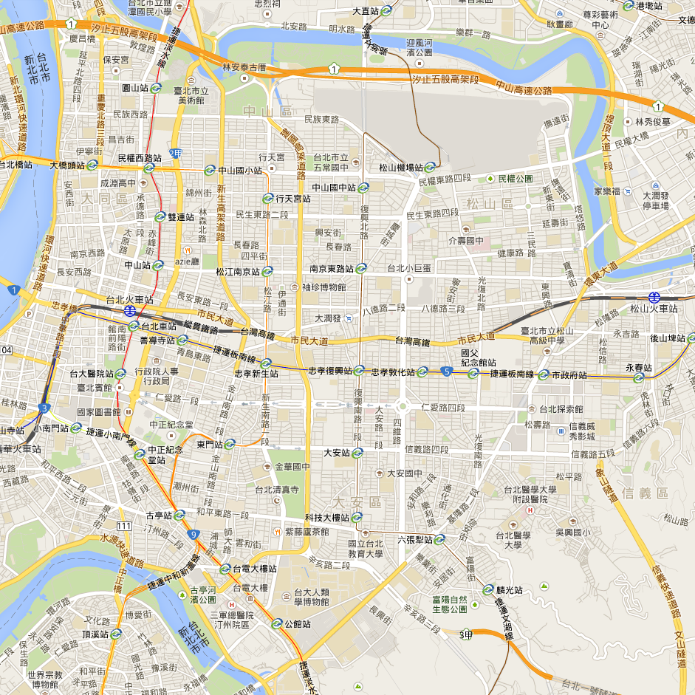
捷
運
中
和
新
蘆
線
捷
運
文
湖
線
松江南京站
南京東路站
捷運松山線
市民大道
基地
捷運板南線
建
國
高
架
忠孝新生站
忠孝復興站

Slide 9
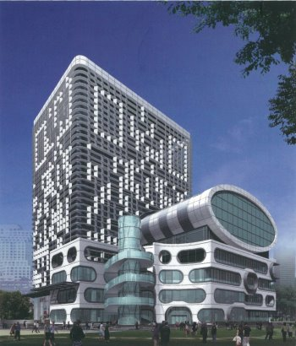
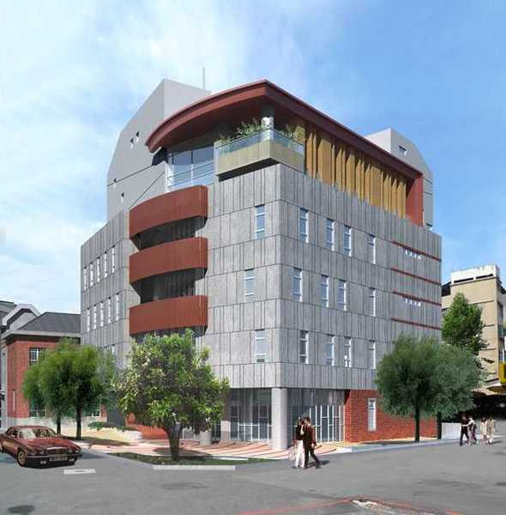
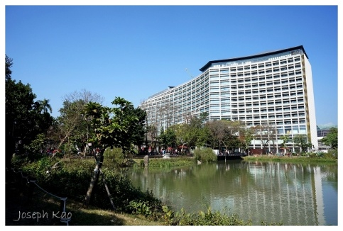
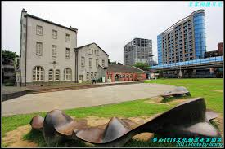
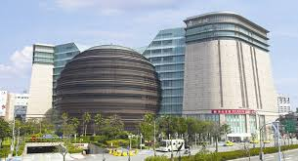
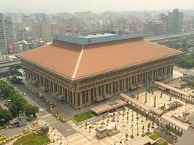
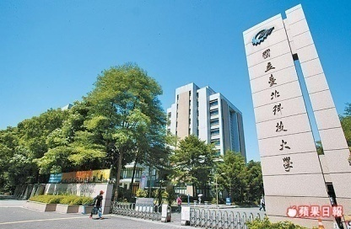
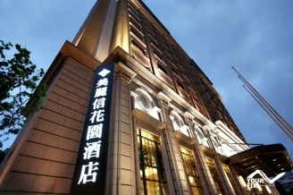
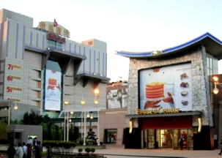
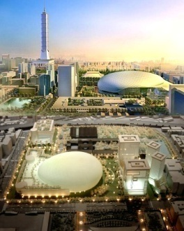
基地位置
台北資訊園區
身障福利會館
松山文創中心
華山文創中心
京華城
台北車站
市民大道
美麗信飯店
微風廣場
台北大巨蛋
台北科技大學

Slide 10
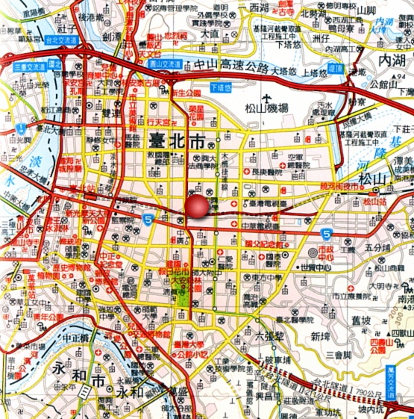
台北市教堂位置
北投教會
石牌教會
基地
大同教會
內湖教會
雙連教會
南港教會
台北教會
松山教會
信義祈禱所
東園教會
景美教會
木柵教會

Slide 11
宣牧中心的願景與使命
面向世界，興起發光，得主所用，
成為宣牧聖工的中心；推動差傳訓練、
媒體傳播、校園福音與聖樂發展。

Slide 12
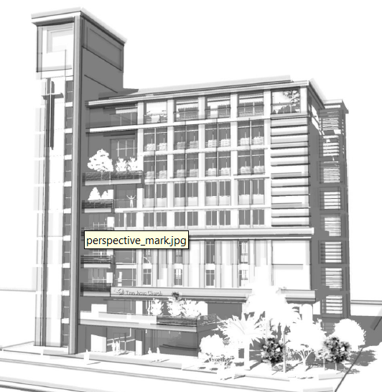
宣牧中心
願景
使命
差傳訓練 媒體傳播
校園福音 聖樂發展
成為宣牧聖工的中心
願景
面向世界 興起發光 得主所用
成為宣牧聖工的中心

Slide 13
面向
世界
興起
發光
讓世人看見教會，認識基督；
讓福音深入世界，傳遍地極。
(西一28；詩六十七2)
讓神的榮光照耀，
讓神的子民聚集。
(賽六十1-4)

Slide 14
得主
所用
在這塊台灣首善之區的土地上，
讓我們可以做到最好。
有最多的人才可以在這裡聚集，
有最佳的地利可以讓人看見與親近，
有最好的時機可以將福音傳向全世界，
我們要在這裡爭取得主所用的契機，
當然，
我們需要虔敬地奉獻財物和心志

Slide 15
宣牧中心的四大事工
宣牧
中心
差傳
訓練
聖樂
發展
校園
福音
媒體
傳播

Slide 16
差傳訓練事工
長執 志工 學生 退休同靈
訓練 認證 差派
課程 教材 師資
差傳福音工人
由都市到鄉村
從台灣面向世界
開拓未得之地
訓 練
差 傳
教師 醫護 外籍看護 公務人員
兒童 青年 上班族 企業人士
400人聚會平台
分眾專題 特別活動 社群帶領
分 眾 佈 道
接受台總委辦，分工互補運作，齊心宣道

Slide 17
媒體傳播事工
實體媒體傳播
雲端媒體傳播
讓眾人走進來
讓福音傳出去
開放性空間
多媒體傳播
市民小廣場
多媒體大廳
文創市集
藝文空間
數位文宣製作
雲端宣牧中心
福音雅集空間
多語真理傳播
書房 咖啡廳
社區大學
展演廳
空中會幕
序列性多語講道
隨選福音平台

Slide 18
校園福音事工
上一代青年建立了真教會的宗教教育系
這一代青年要藉校園福音成為基督精兵
改變青年生命
設置專職傳道
培養帶領同工
拓展校園福音據點
擴大大專聯契事奉
推動校園福音社團
設計青年課程
完整志工訓練
培育福音使命
連結校園團契與宣道
舉辦信仰體驗營隊
幫補葡萄園生命教育

Slide 19
聖樂發展事工
以聖樂團為基礎，聖樂成為宣牧的前鋒
聖樂與福音
培訓聖樂宣道人員
舉辦聖樂佈道會
培養聖樂創作人才
發行聖樂影音文宣
聖樂與崇拜
舉辦聖樂崇拜聚會研習、研討會
舉辦聖樂崇拜聚會
定期聖樂團演出
聖樂與教育
舉辦領詩人員研習
舉辦司琴人員研習
舉辦詩班人員研習
詩班成長營、聖樂營
成立聖樂分享圖書館

Slide 20
真耶穌教會宣牧中心
興建募款宣導簡報
空間機能規劃
報告人：楊新全
2015年1月11日

Slide 21
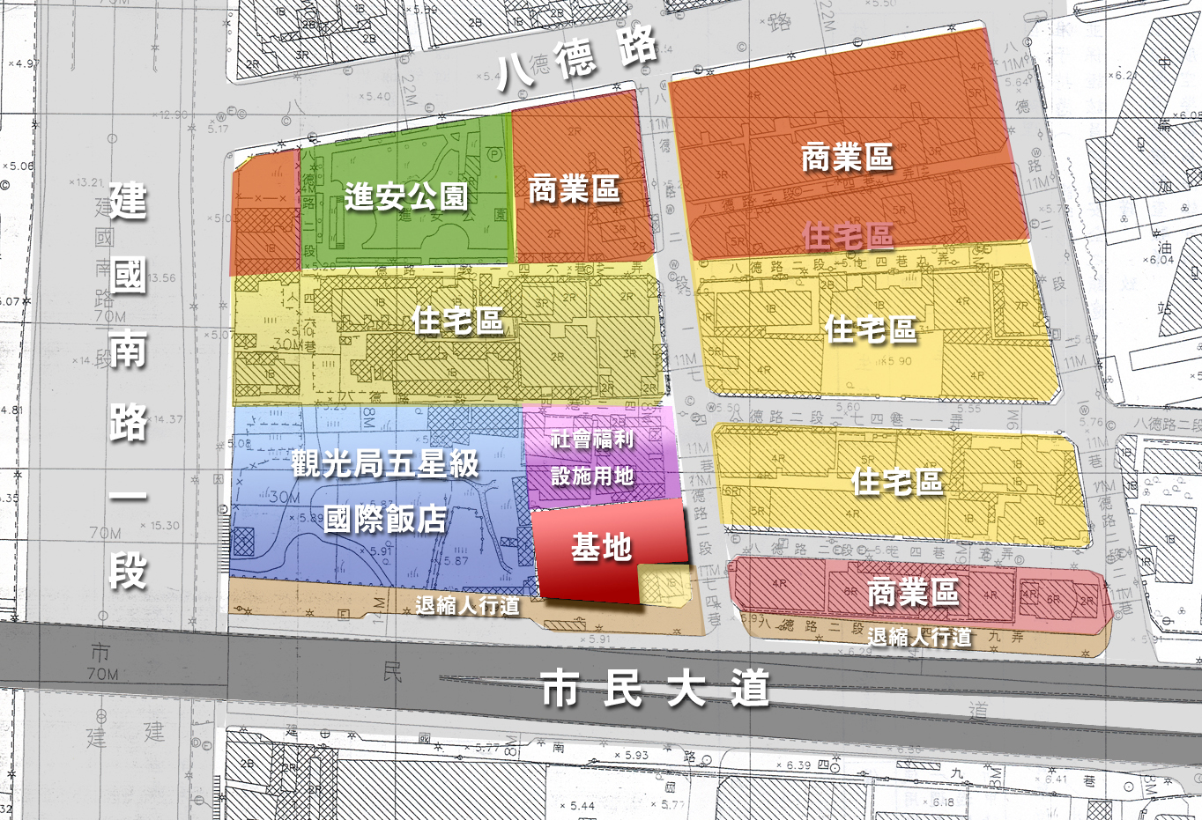
基地位置
公有停車場
公有停車場
基地
公有停車場

Slide 22
基地位置
公有停車場
公有停車場
基地
公有停車場

Slide 23
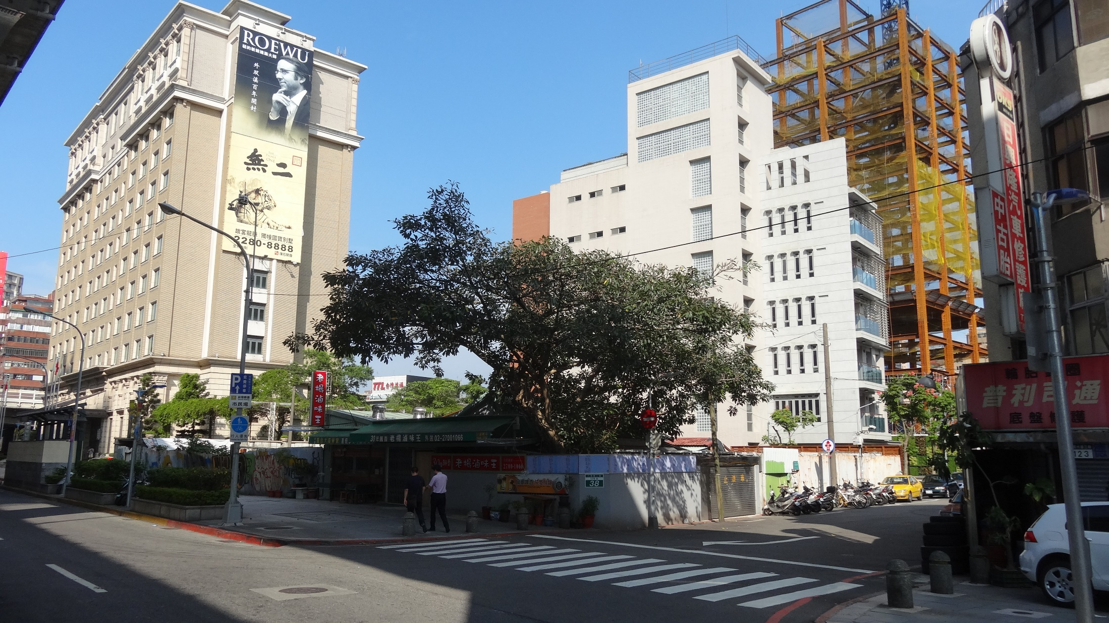
基地現況

Slide 24
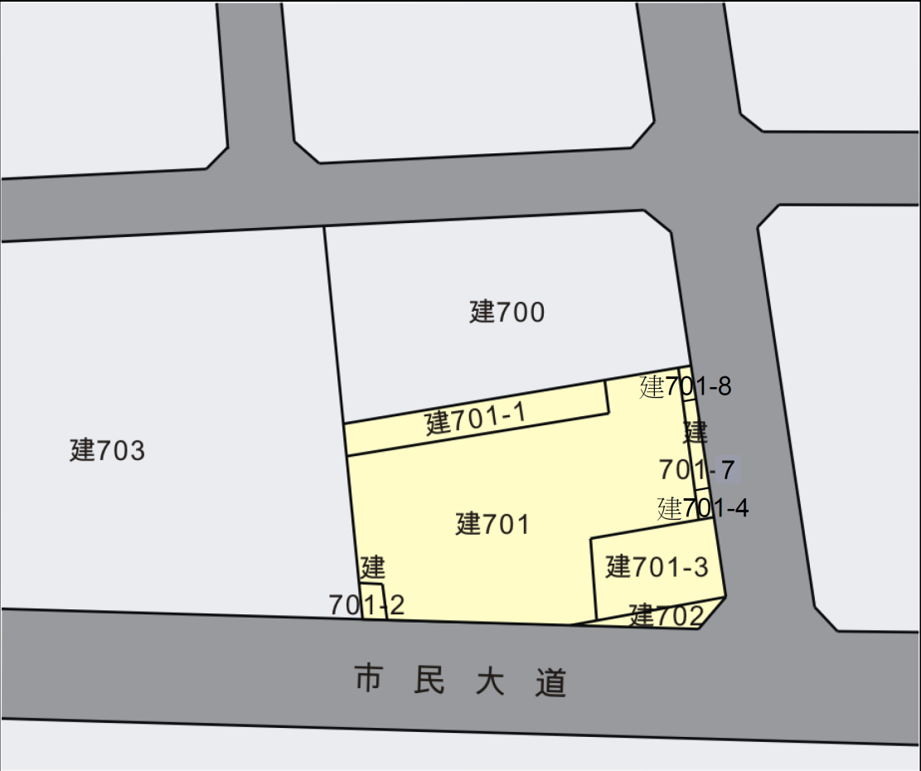
基地分析
基地面積 | 1288m2 （389.62坪）
使用分區 | 商三特
建蔽率 | 389.62坪 x 45% =175.33坪
基準建築容積 | 389.62坪 x 225% = 876.6坪
自設停車位最大為基地面積地下開挖70% | 389.62x70%=545.44坪
所有權人 | 地號 | 面積/坪 | 取得日期
總會 | 701 | 274.07 | 75.02.07
總會 | 701-2 | 4.24 | 94.11.03
總會 | 701-7 | 7.13 | 94.11.03
總會 | 702 | 9.98 | 94.12.28
總會 | 701-1 | 40.23 | 99.07.28
信徒 | 701-3 | 50.52 | 95.06,07
國產局 | 701-4 | 1.32
國產局 | 701-8 | 2.11
總面積 |  | 389.62

Slide 25
土地取得過程及費用
所有權人 | 地號 | 面積/㎡ | 面積/坪 | 取得日期 | 取得成本 | 備註
總會 | 701 | 906.00 | 274.07 | 75.02.07 | 39,990,643 | 總會支付
總會 | 701-2 | 14.00 | 4.24 | 94.11.03 | 2,730,000 | 北區代墊，總會分十年攤還
總會 | 701-7 | 23.56 | 7.13 | 94.11.03 | 3,561,750 | 北區代墊，總會分十年攤還
總會 | 702 | 33.00 | 9.98 | 94.12.28 | 10,000,000 | 北區代墊，總會分十年攤還
總會 | 701-1 | 133.00 | 40.23 | 99.07.28 | 53,911,550 | 向聖工發展互助基金借款，逐年編列預算攤還
信徒 | 701-3 | 167.00 | 36.26 14.26 | 95.06,07 | 0 | 信徒購買-信徒奉獻 信徒購買-尚未購買
國產局 | 701-4 | 4.36 | 1.32 |  |  | 尚未購買
國產局 | 701-8 | 6.99 | 2.11 |  |  | 尚未購買
總面積 |  | 1,287.91 | 389.59 | 已支付 尚待支付 總計 | 110,193,943 23,704,600 133,898,543 | 須再購買土地每坪以134萬估算

Slide 26
面積計算表
樓層別 | 空間屬性 | 樓地板面積 | 陽台面積
地下二層 | 法定停車、設備空間 | 901.06m²(272.73坪)
地下一層 | 防空避難室、法定停車，台電受電室 | 901.06m²(272.73坪)
一層 | CAFÉ、書房、喜信園區 | 233.49m²(70.63坪)
二層 | 書房、喜信園區 | 301.92m²(91.33坪)
三層 | 音樂廳、聖樂發展中心 | 574.32m²(173.73坪) | 63.31m²(19.15坪)
四層 | 音樂廳夾層、媒體傳播中心 | 252.08m²(76.25坪) | 63.31m²(19.15坪)
五層 | 媒體傳播中心 | 577.90m²(174.81坪) | 45.38m²(13.73坪)
六層 | 差傳訓練中心、學生福音中心 | 542.94m²(164.24坪) | 86.67m²(26.22坪)
七層 | 差傳訓練中心、學生福音中心 | 542.94m²(164.24坪) | 86.67m²(26.22坪)
八層 | 住宿、研討交誼空間 | 527.33m²(159.52坪) | 86.67m²(26.22坪)
九層 | 住宿、研討交誼空間 | 473.25m²(143.16坪) | 45.38m²(13.73坪)
十層 | 餐廳、多功能交誼空間 | 397.25m²(120.17坪)
屋突一層 | 電梯機房 | 72.23m²(21.85坪)
屋突二層 | 電梯機房 | 72.23m²(21.85坪)
屋突三層 | 水塔 | 72.23m²(21.85坪)
樓地板面積 |  | 6457.83m² (1953.49坪) | 477.39m² (144.41坪)
總樓地板面積(含陽台) |  | 6935.22m² (2097.90坪)

Slide 27
建築經費概算表
項 次 | 工 程 項 目 | 總 價
壹 | 建築工程
一 | 假設工程 | 8,793,208
二 | 安全設施及土方工程 | 12,279,426
三 | 安全觀測系統 | 630,001
四 | 結構體工程 | 67,967,462
五 | 隔間及裝修工程 | 37,576,805
六 | 雜項工程 | 5,415,837
七 | 電梯工程 | 2,400,000
八 | 門窗工程 | 11,789,300
九 | 環境及綠化工程 | 2,351,253
十 | 浴廁設備 | 570,936
 | 計 | 152,292,908
貳 | 水電工程
一 | 電氣設備工程 | 15,300,377
二 | 弱電設備工程 | 4,393,063
三 | 給排水設備工程 | 10,314,257
四 | 消防設備工程 | 10,261,488
五 | 空調設備工程 | 5,085,535
六 | 臨時水電工程 | 491,868
七 | 繪製施工圖費用(含竣工圖)費用 | 500,000
八 | 水電廠商管理費 | 3,243,690
 | 計 | 49,582,145
參 | 間接工程
一 | 營造工程財產損失險綜合保險、第3人意外責任險、僱主意外責任險 | 2,264,835
二 | 包商工地管理費、利潤及工程雜項費用 | 16,150,006
三 | 勞工安全衛生管理費 | 605,625
四 | 環保清潔費 | 2,018,750
五 | 工程品管費用 | 2,018,750
六 | 試驗費 | 605,625
 | 計 | 23,663,590
肆 | 室內裝修工程 | 60,000,000
 | 壹+貳+參+肆 總計 | 285,538,643
伍 | 加值營業稅 | 14,276,932
 | 壹+貳+參+肆 +伍 總計 | 299,815,575

Slide 28
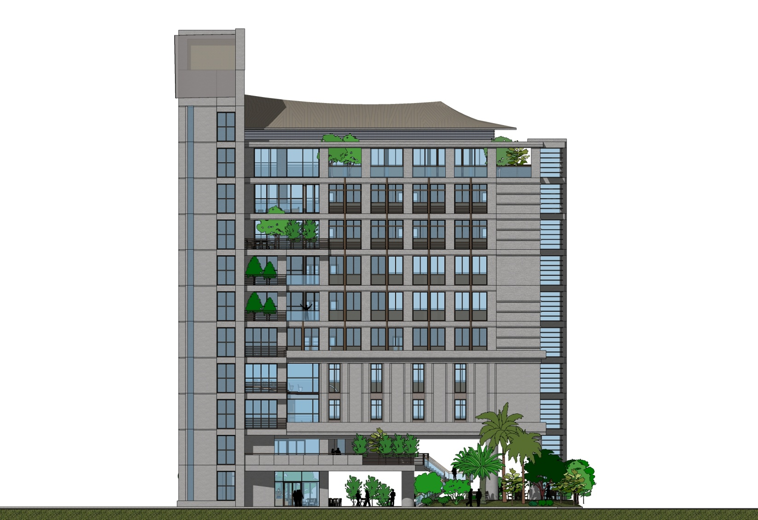
空間機能規劃---使用機能
8~10F : 住宿、研討
6~7F : 行政、教育及訓練
5F : 媒體傳播
3~4F : 音樂、展演
1~2F : 喜信園區
B1~B2 : 停車、設備

Slide 29
空間機能規劃---使用目標
8~10F : 學生福音
6~7F : 差傳訓練
5F : 媒體傳播
3~4F : 聖樂發展
1~2F : 喜信園區
B1~B2 : 停車、設備

Slide 30
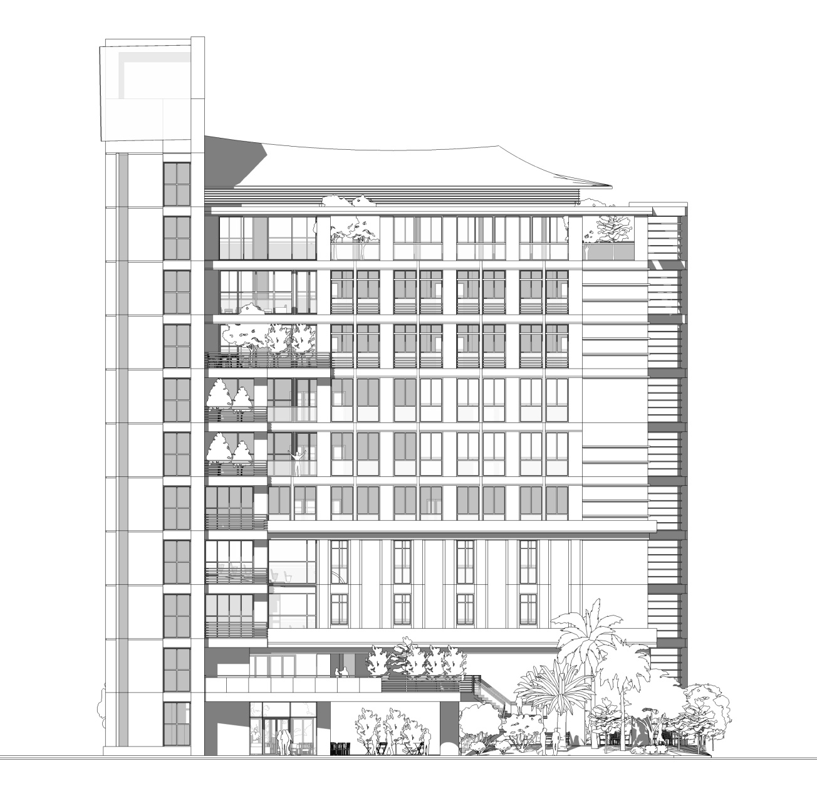
空間設計準則
1. 空間機能層次化：
  依照「公共空間」、「半公共空間」、「半私密空間」及「私密空間」層次分劃空間，以達到安全、效率及易管理之空間品質。
私密空間
住宿、研討交誼空間
半私密空間
行政、教育及訓練中心
半公共空間
音樂、展演中心
公共空間
形象空間、文化展覽園區

Slide 31
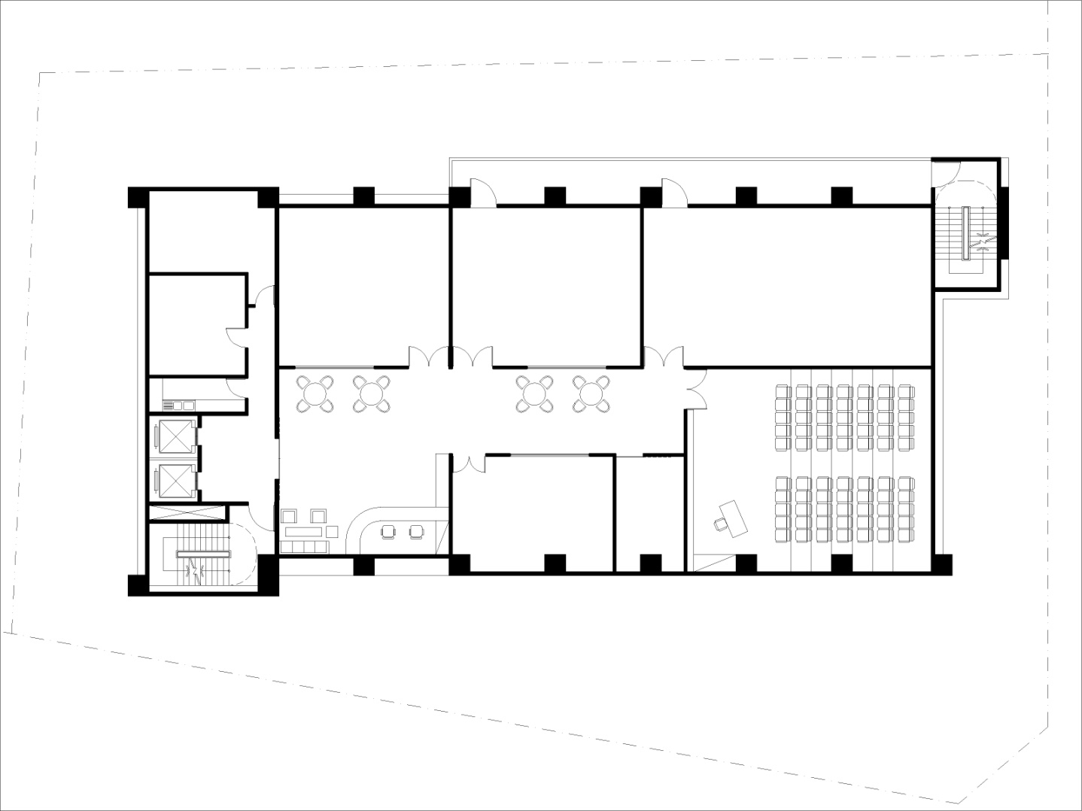
空間設計準則
空間機能層次化：
  整體規劃強調通風採光以達成節能省碳之效；室內空間設計強調視覺通透性，避免產生空間死角，增進使用者互動及使用安全性。
半私密
私密
半私密
私密
半公共
私密

Slide 32
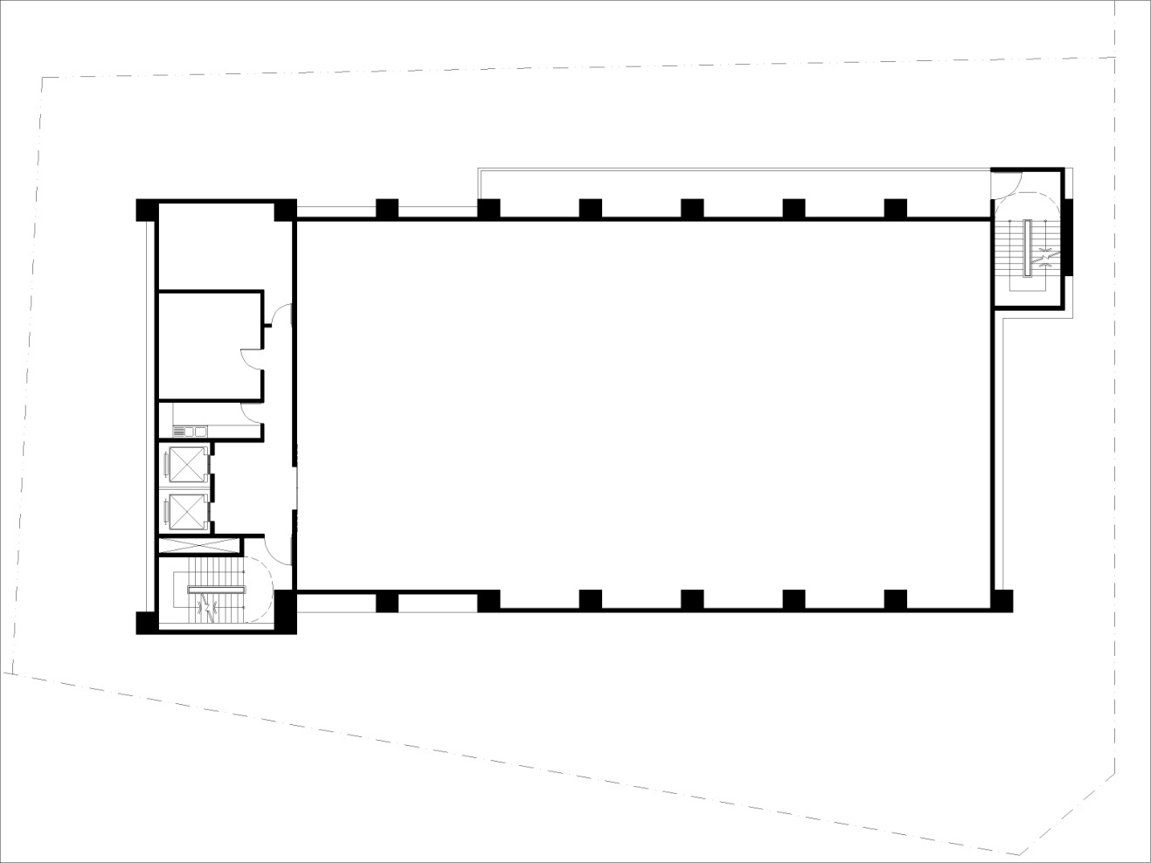
空間設計準則
2. 空間機能合理化：
  空間配置依循宣牧大樓規劃小組之使用目標設置。並提供空間需求量及使用機能上之彈性及合理性。
  服務空間集中設置，並採用格柵式結構系統，減少室內立柱，以提高空間使用效率及隔間彈性。
  設備空間設置於建築物角隅，以集中管線並減少其延伸距離，管道間採半明管設置以利維修。
設備
管道
設備
管道

Slide 33

空間設計準則
3. 空間機能多樣化：
  展演、教育、訓練、團契、宣道、住宿等等各機能及服務空間，針對其使用特性及需求量適當配置。
  充分設置開放型活動空間，除可提供多樣性活動所需之外，亦可增進各成員間彼此互動機會，增進情誼。
多功能交誼空間

Slide 34
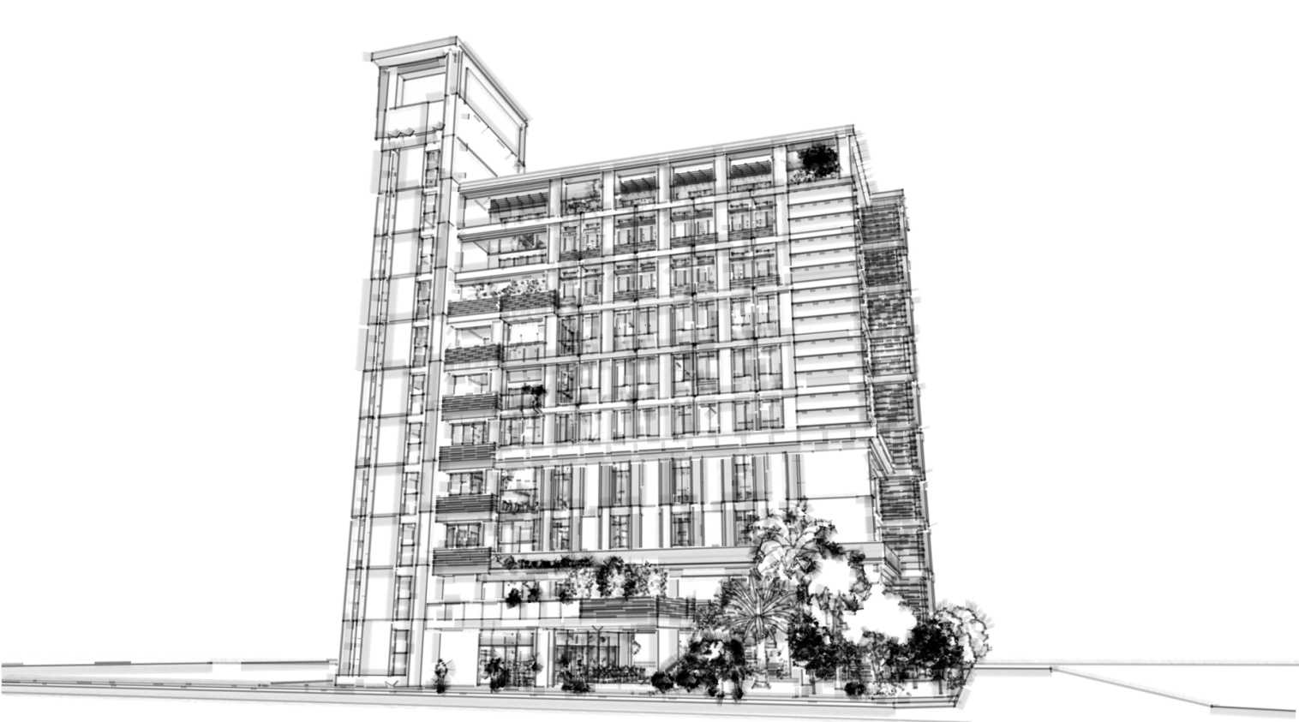
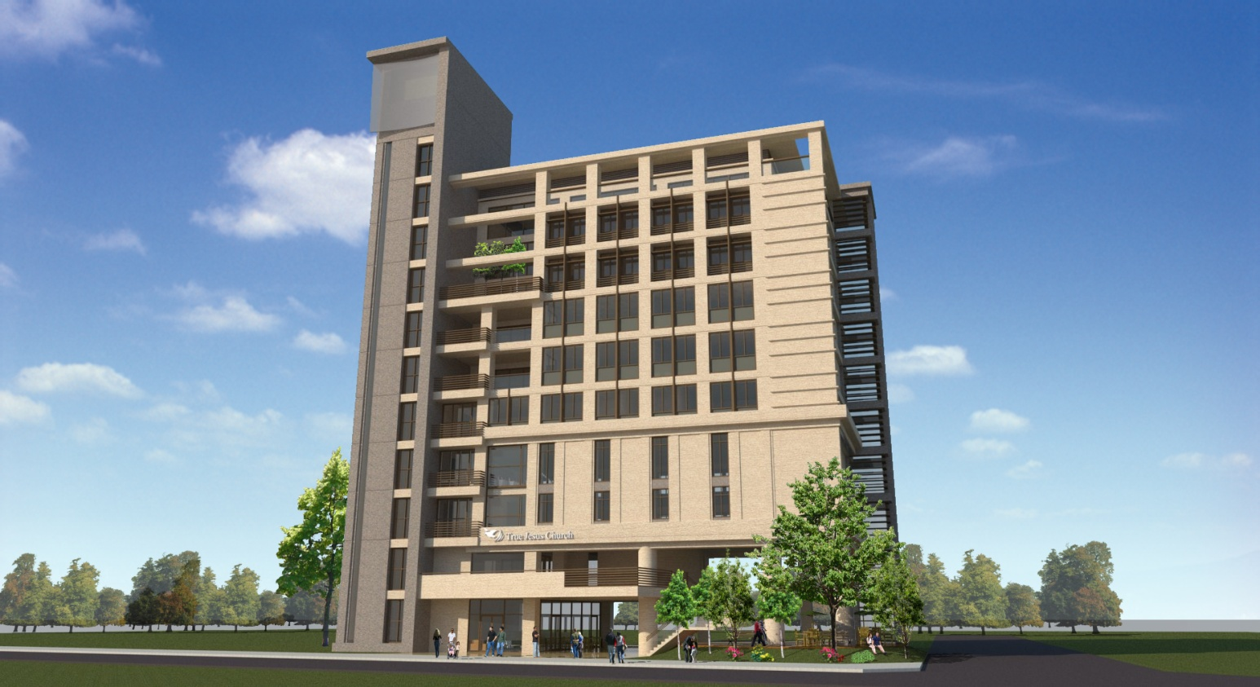
空間設計準則
4. 造型、設施人性化：
  整體建築外觀採可親、無過度裝飾之造型發展，呈現基督徒謙讓寬容的態度。
  著重宗教性、安全性、適宜性及人性化之建築規劃原則。
  提供無障礙之使用環境，創造建築物之安全和諧。

Slide 35
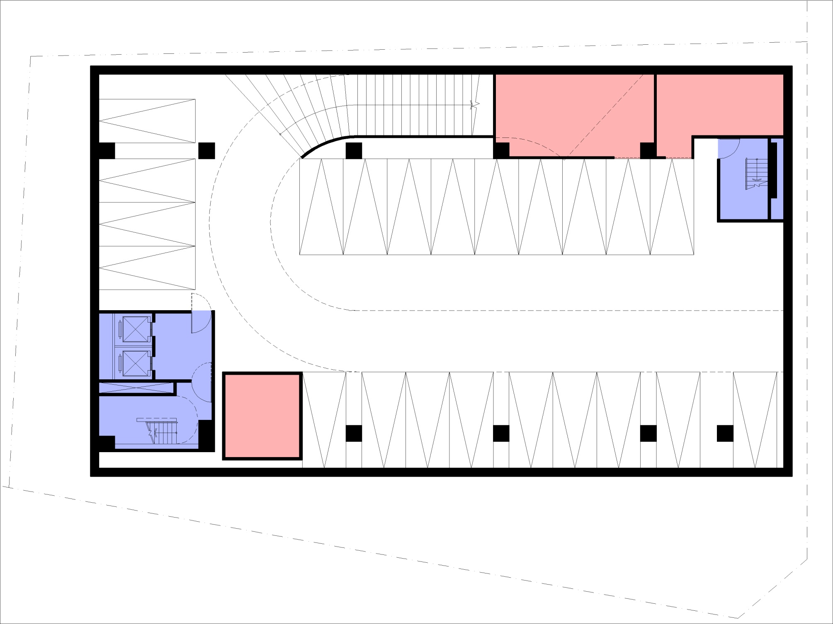
空間設計圖說
汽車坡道
緊急發電機室
消防泵浦室
上
法定停車
水箱
地下二層平面圖
法定停車、機電設備

Slide 36
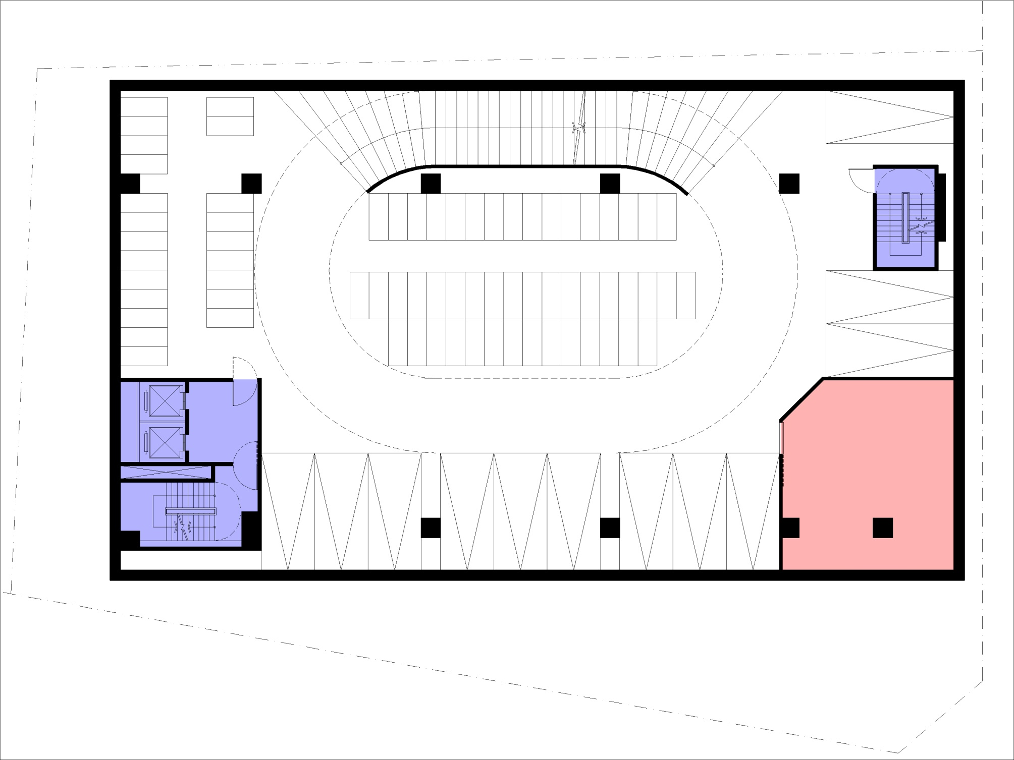
空間設計圖說
汽機車坡道
上
下
機車停車位
機車停車位
防空避難室暨法定停車
台電受電室
地下一層平面圖
防空避難室、台電受電室、法定停車 (法停：汽車33 機車28)

Slide 37
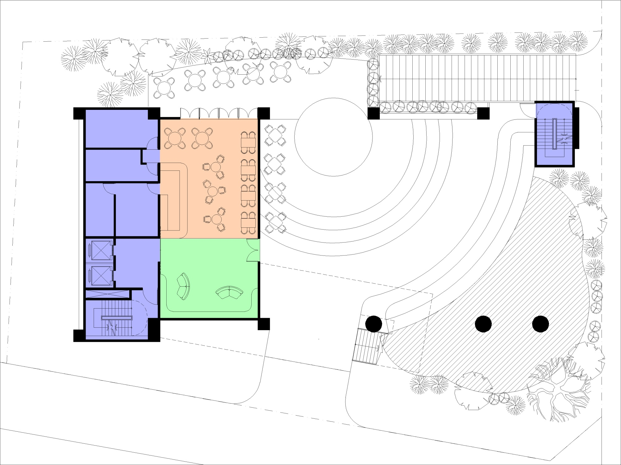
空間設計圖說
戶外休憩活動區
汽機車坡道
女廁
男廁
書房、CAFE
半戶外展演空間
儲藏室
辦公室
門廳
多媒體展示空間
戶外展示空間
市民大道
一層平面圖
CAFÉ、書房、喜信園區

Slide 38
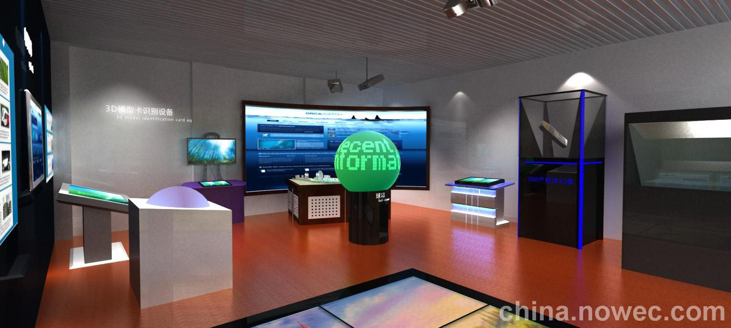
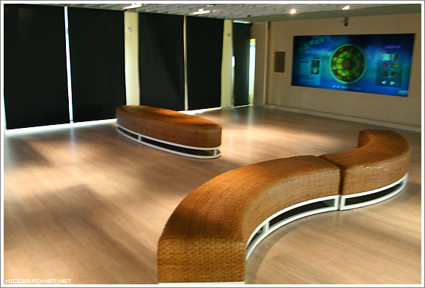
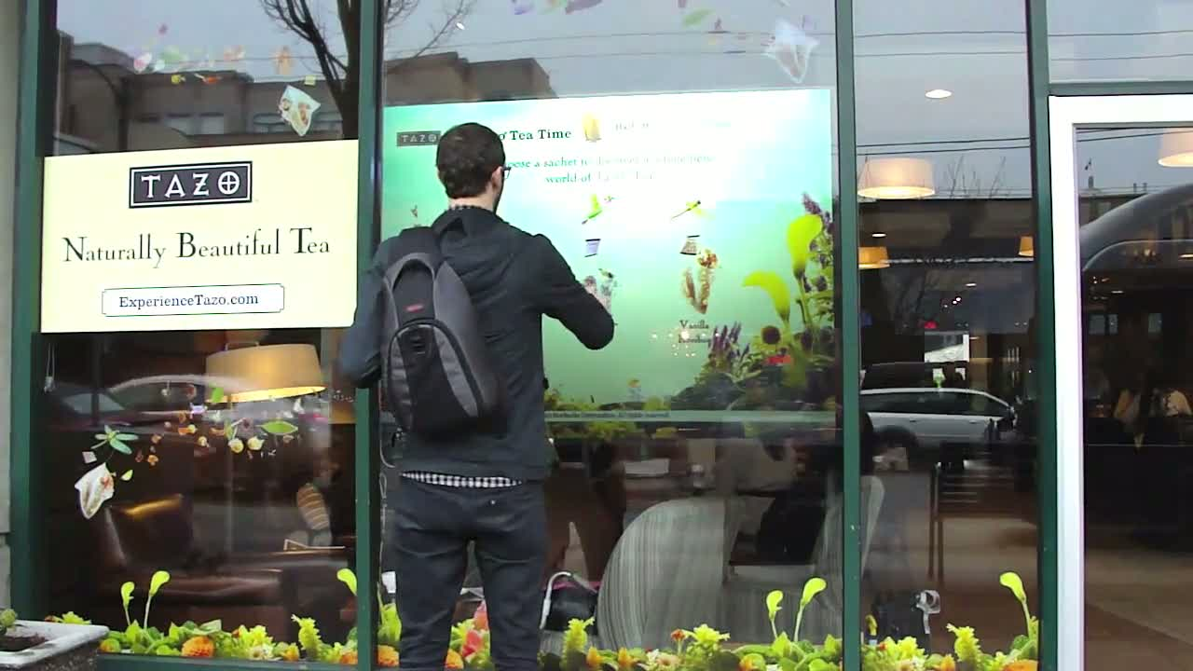
空間設計圖說
戶外休憩活動區
汽機車坡道
女廁
男廁
書房、CAFE
半戶外展演空間
儲藏室
辦公室
門廳
多媒體展示空間
戶外展示空間
市民大道
多媒體展示空間
一層平面圖

Slide 39
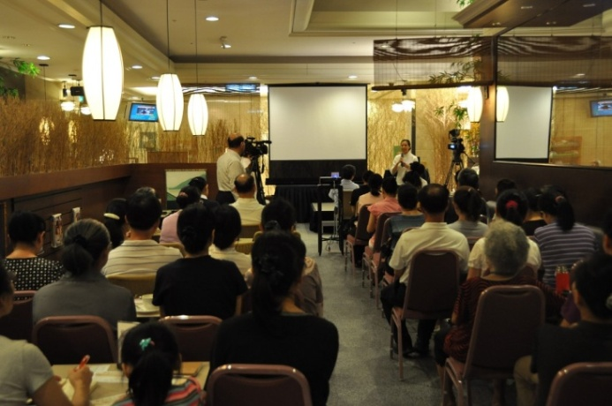
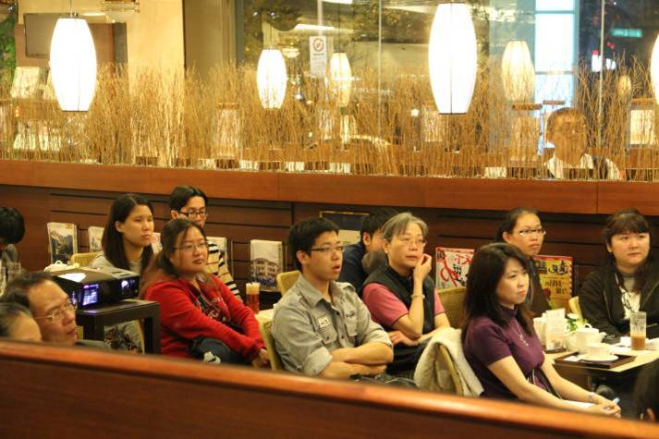
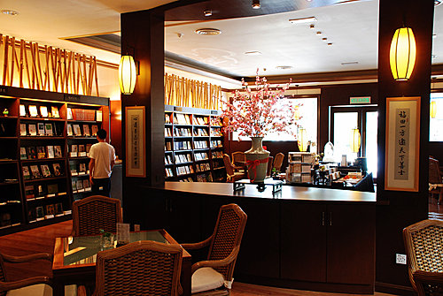
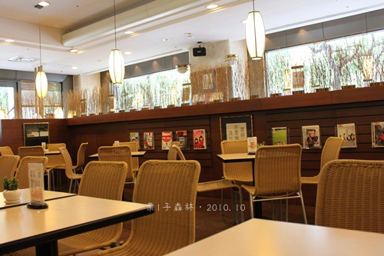
空間設計圖說
戶外休憩活動區
汽機車坡道
女廁
男廁
書房、CAFE
半戶外展演空間
儲藏室
辦公室
講座、講堂
門廳
多媒體展示空間
戶外展示空間
市民大道
一層平面圖
書房、CAFE

Slide 40
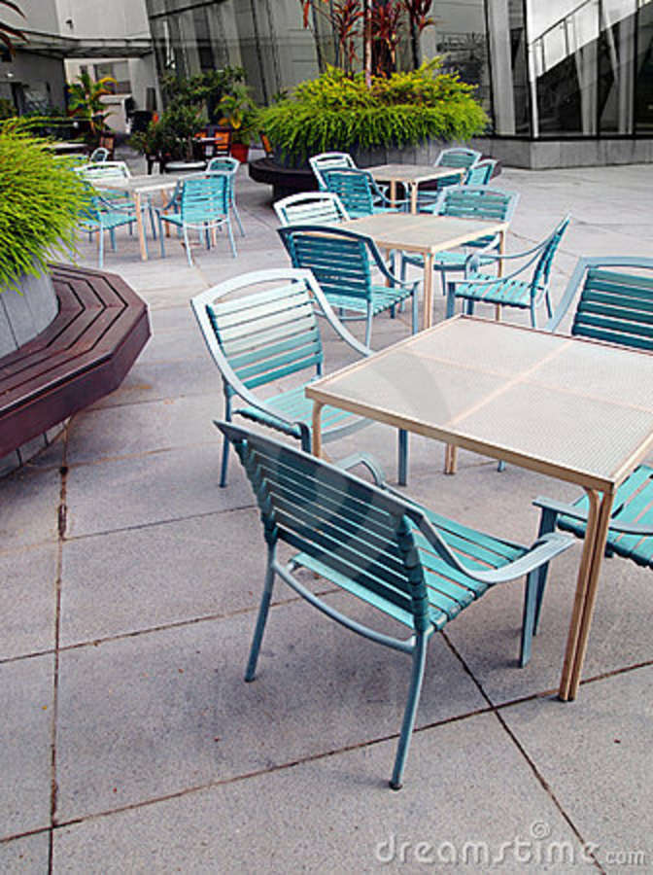
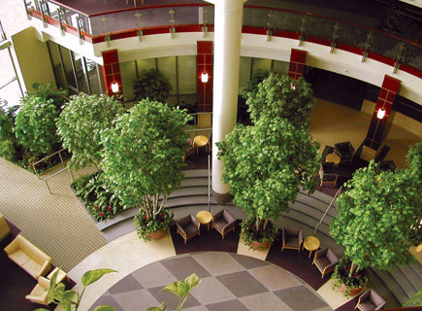
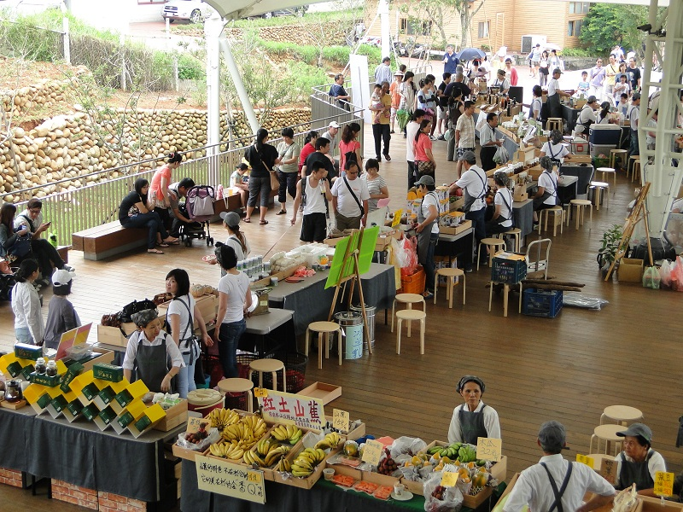
空間設計圖說
戶外休憩活動區
戶外休憩活動區
汽機車坡道
女廁
男廁
書房、CAFE
半戶外展演空間
儲藏室
辦公室
門廳
半戶外展演空間
多媒體展示空間
戶外展示空間
市民大道
一層平面圖
假日市集

Slide 41
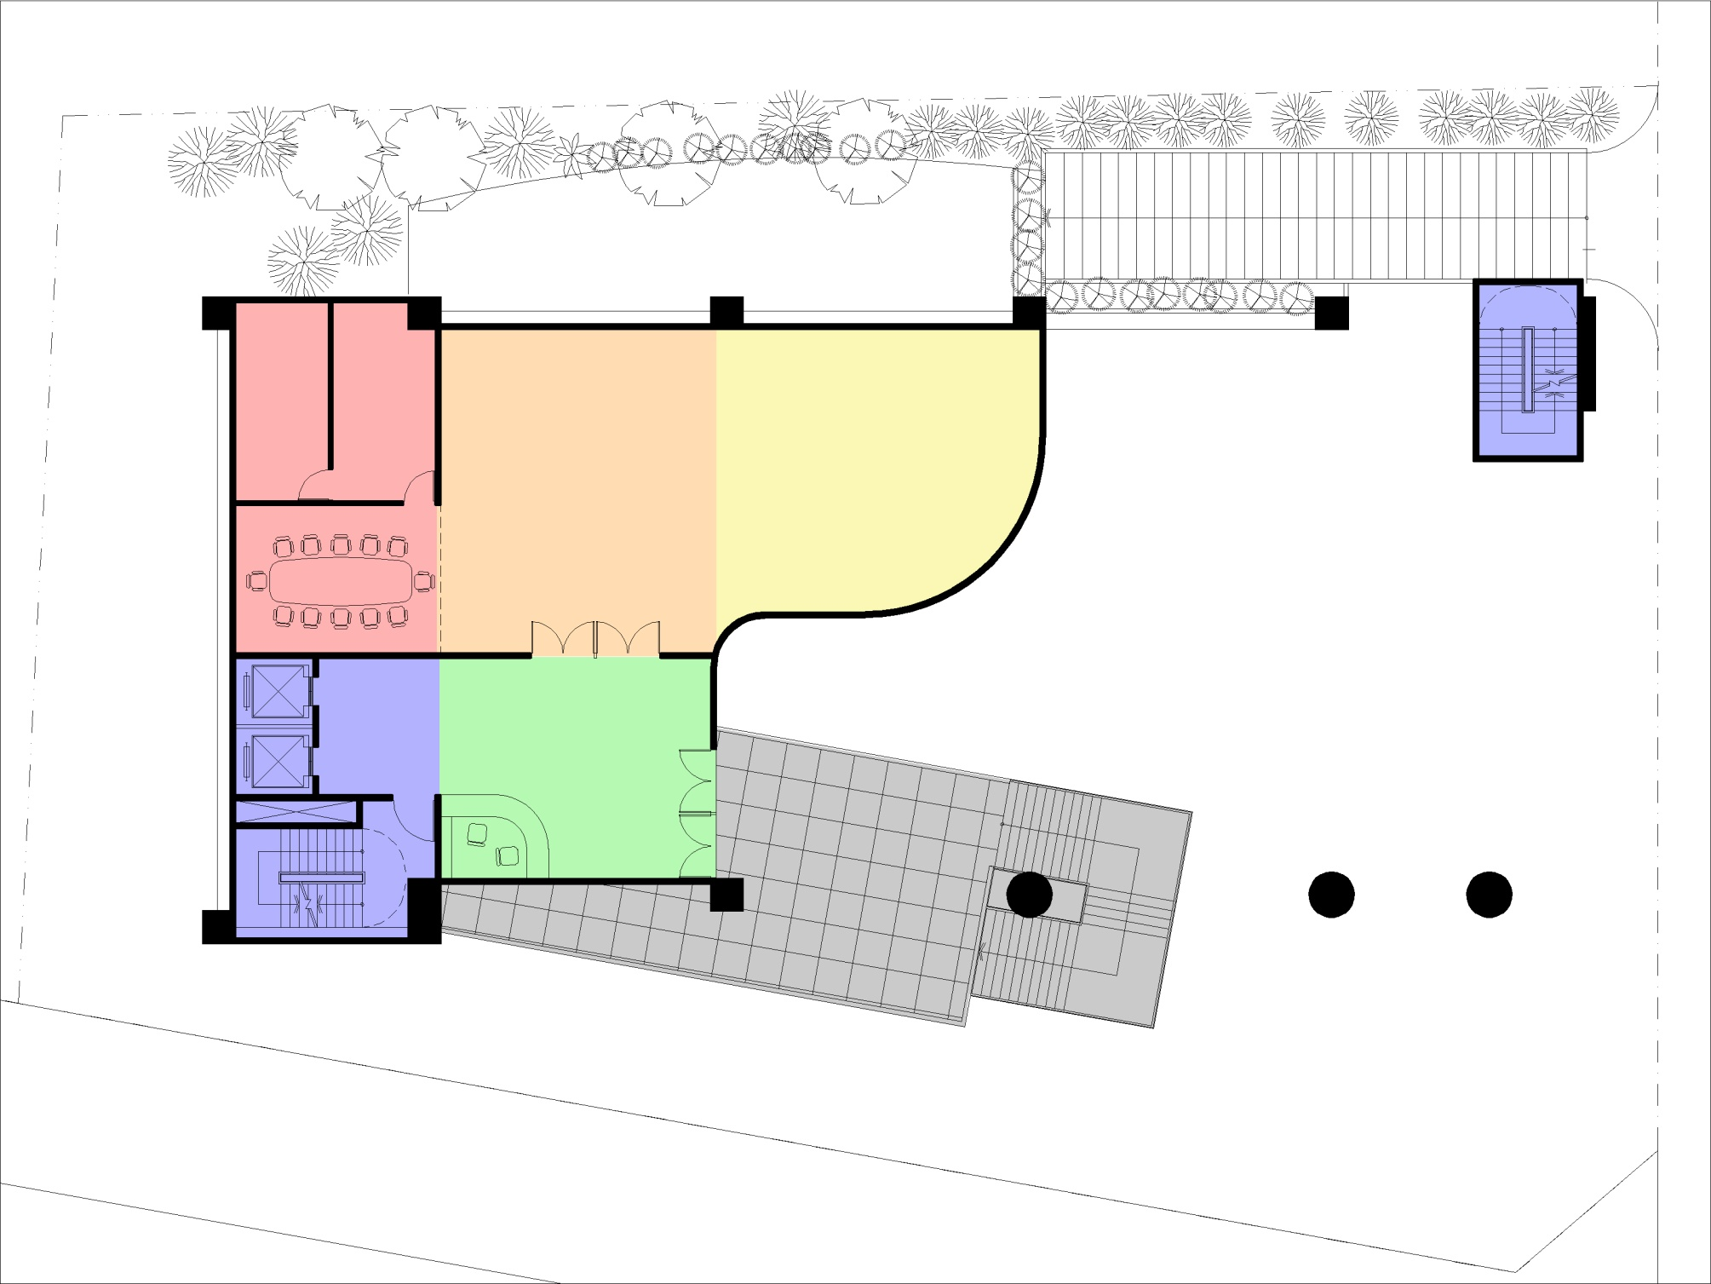
空間設計圖說
儲藏室
辦公室
書房
展覽室
會議室
門廳
入口平台
二層平面圖
書房、喜信園區

Slide 42
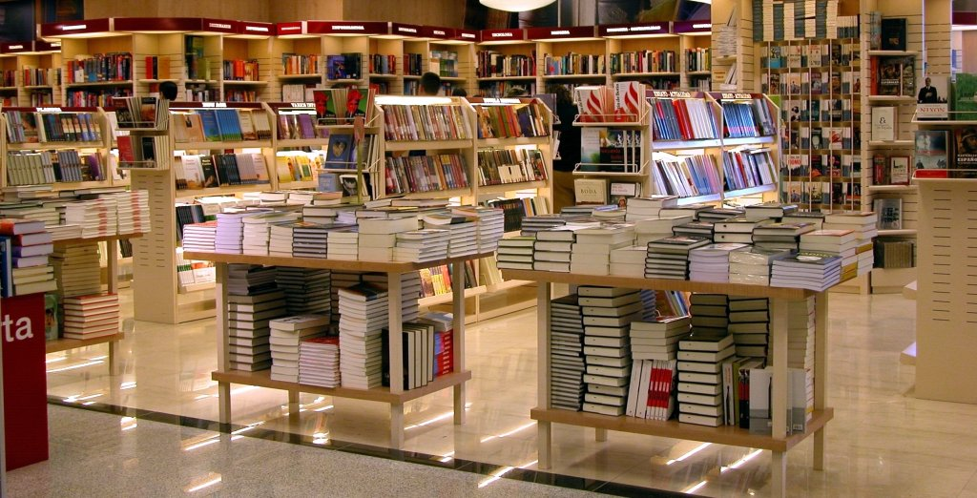
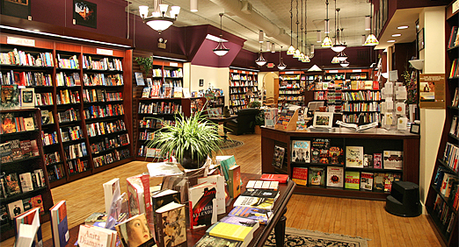
空間設計圖說
儲藏室
辦公室
書房
展覽室
會議室
門廳
入口平台
二層平面圖

Slide 43
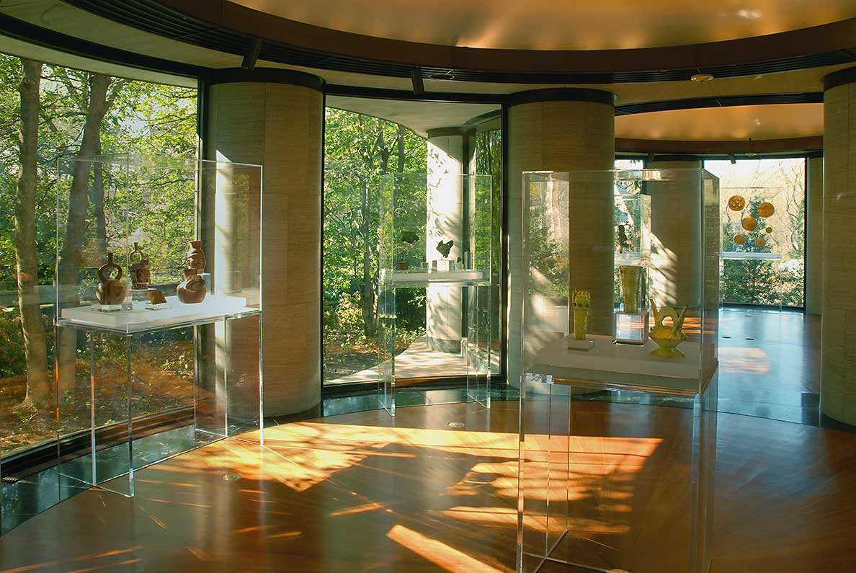
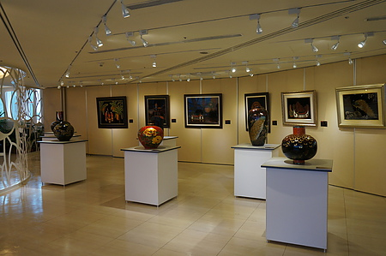
空間設計圖說
儲藏室
辦公室
書房
展覽室
會議室
門廳
入口平台
二層平面圖

Slide 44
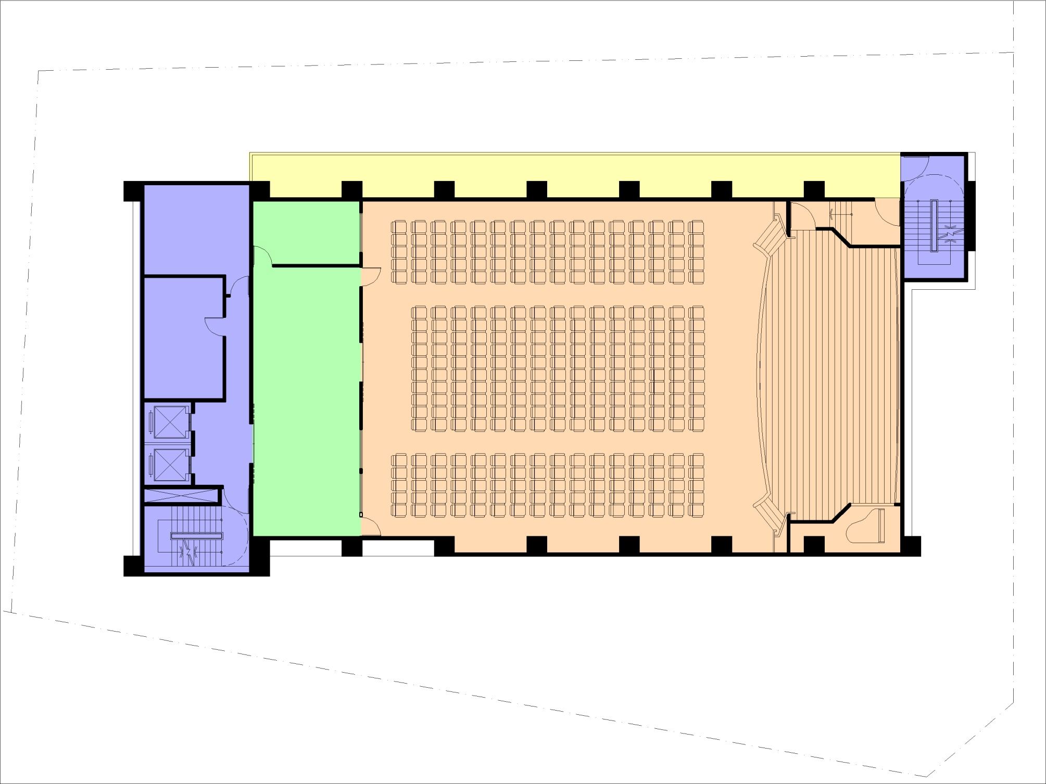
空間設計圖說
陽台
女廁
準備室
男廁
音樂廳
座位數：310人
舞台
門廳
三層平面圖
音樂廳、聖樂發展中心

Slide 45
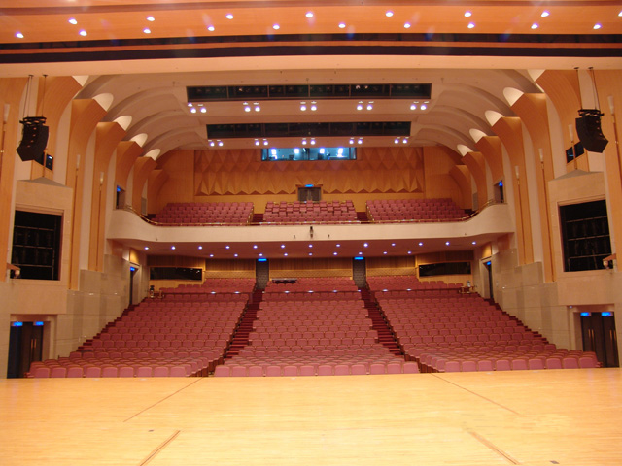
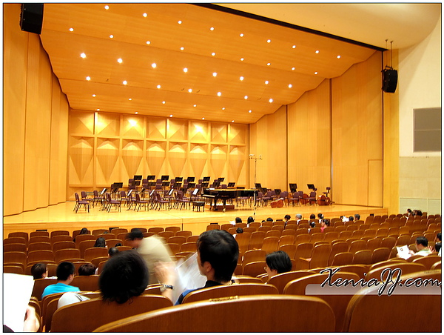
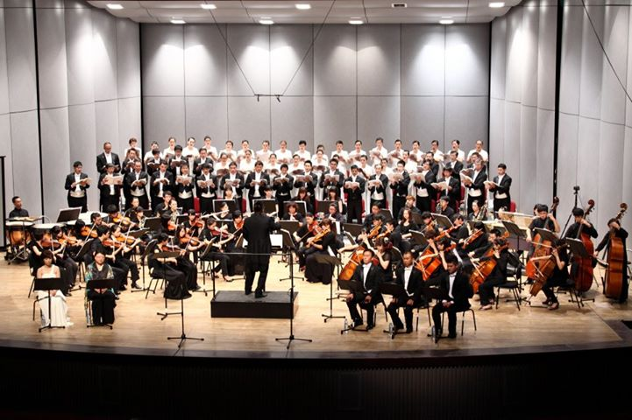
空間設計圖說
陽台
女廁
準備室
男廁
音樂廳
座位數：310人
舞台
門廳
三層平面圖

Slide 46
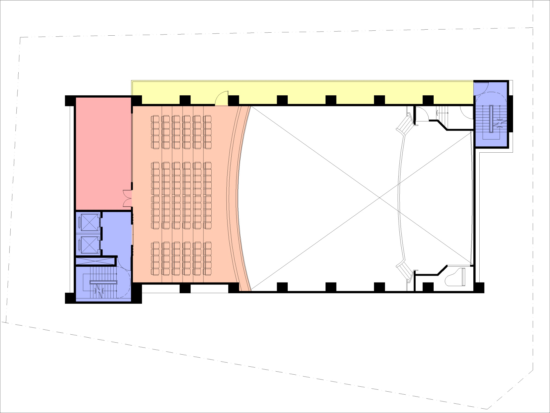
空間設計圖說
陽台
控制室暨
辦公室
音樂廳夾層
座位數：120人
挑空
四層平面圖
音樂廳、媒體傳播中心

Slide 47
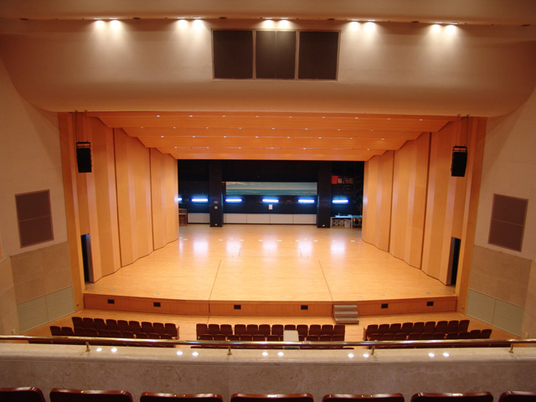
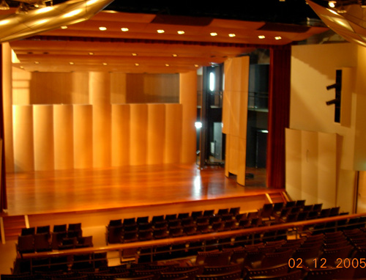
空間設計圖說
陽台
控制室暨
辦公室
音樂廳夾層
座位數：120人
挑空
四層平面圖

Slide 48
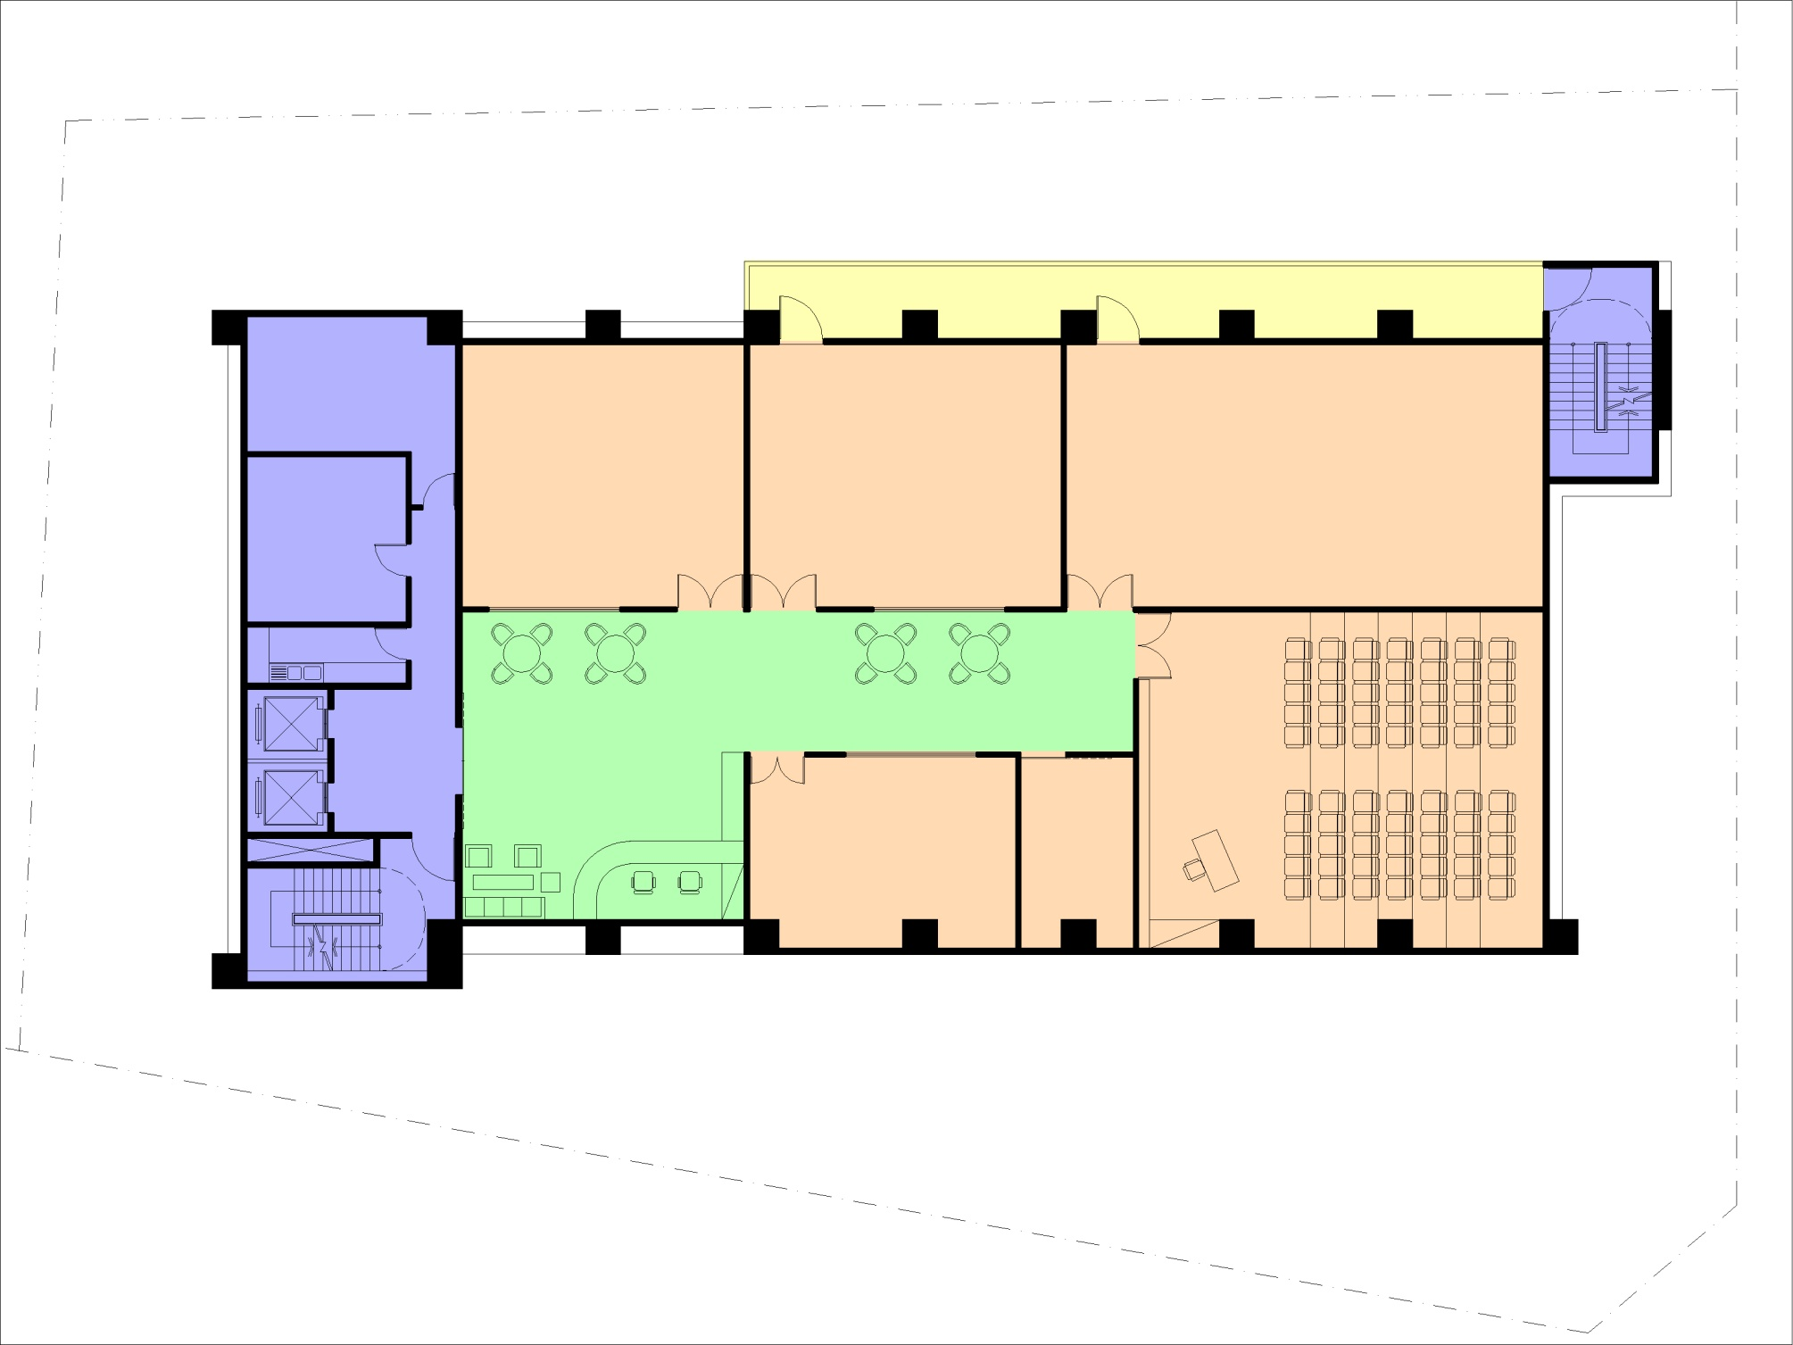
空間設計圖說
陽台
女廁
傳媒工作室
錄音室
虛擬攝影棚
男廁
茶水間
門廳、交誼空間
視聽中心
座位數：70人
會議室
機房
櫃台
五層平面圖
媒體傳播中心

Slide 49
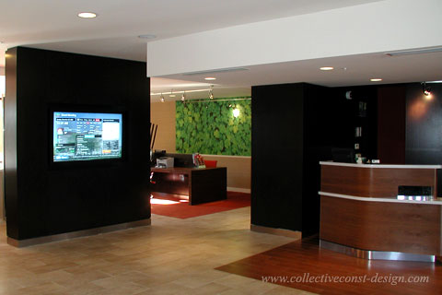


空間設計圖說
陽台
女廁
傳媒工作室
錄音室
虛擬攝影棚
門廳、交誼空間
會議室
男廁
茶水間
門廳、交誼空間
視聽中心
座位數：70人
會議室
機房
櫃台
Mainframe
會議室
五層平面圖
媒體傳播中心

Slide 50


空間設計圖說
陽台
女廁
傳媒工作室
錄音室
虛擬攝影棚
男廁
茶水間
門廳、交誼空間
視聽中心
座位數：70人
會議室
機房
櫃台
五層平面圖
媒體傳播中心

Slide 51



空間設計圖說
陽台
女廁
傳媒工作室
錄音室
虛擬攝影棚
男廁
茶水間
門廳、交誼空間
視聽中心
座位數：70人
會議室
機房
櫃台
五層平面圖
媒體傳播中心

Slide 52


空間設計圖說
陽台
女廁
傳媒工作室
錄音室
虛擬攝影棚
男廁
茶水間
門廳、交誼空間
視聽中心
座位數：70人
會議室
機房
櫃台
五層平面圖
媒體傳播中心

Slide 53


空間設計圖說
陽台
女廁
傳媒工作室
錄音室
虛擬攝影棚
男廁
茶水間
門廳、交誼空間
視聽中心
座位數：70人
會議室
機房
櫃台
五層平面圖
媒體傳播中心

Slide 54
空間設計圖說
陽台
女廁
辦公室
教室
教室
男廁
茶水間
門廳、交誼空間
階梯教室
座位數：70人
辦公室
儲藏室
櫃台
六層平面圖
差傳訓練中心

Slide 55



空間設計圖說
陽台
女廁
辦公室
教室
教室
教室
門廳、交誼空間
男廁
茶水間
門廳、交誼空間
階梯教室
座位數：70人
辦公室
儲藏室
階梯教室
櫃台
教室
六層平面圖

Slide 56

空間設計圖說
陽台
女廁
圖書室
會議室
男廁
演講廳
座位數：176人
茶水間
門廳、交誼空間
戶外休憩區
控制室
七層平面圖
差傳訓練中心、學生福音中心

Slide 57




空間設計圖說
陽台
女廁
圖書室
會議室
男廁
演講廳
座位數：176人
茶水間
門廳、交誼空間
戶外休憩區
控制室
七層平面圖

Slide 58

空間設計圖說
陽台
儲藏室
洗衣房
住宿空間
女廁
男廁
門廳
暨交誼空間
茶水間
住宿空間
戶外休憩區
八層平面圖
住宿、研討交誼空間

Slide 59


空間設計圖說
陽台
儲藏室
洗衣房
住宿空間
女廁
男廁
門廳
暨交誼空間
茶水間
住宿空間
戶外休憩區
八層平面圖

Slide 60

空間設計圖說
陽台
挑空
儲藏室
會議室
住宿空間
茶水間
門廳
暨交誼空間
住宿空間
挑空
九層平面圖
住宿、研討交誼空間

Slide 61



空間設計圖說
陽台
挑空
儲藏室
會議室
住宿空間
茶水間
門廳
暨交誼空間
住宿空間
挑空
九層平面圖

Slide 62

空間設計圖說
露台
女廁
廚房
吧檯
男廁
餐廳暨多功能交誼空間
儲藏室
挑空
戶外休憩空間
十層平面圖
餐廳、多功能交誼空間

Slide 63




空間設計圖說
露台
女廁
廚房
吧檯
男廁
餐廳暨多功能交誼空間
儲藏室
挑空
戶外休憩空間
十層平面圖

Slide 64
建築經費概算表
項 次 | 工 程 項 目 | 總 價
壹 | 建築工程
一 | 假設工程 | 8,793,208
二 | 安全設施及土方工程 | 12,279,426
三 | 安全觀測系統 | 630,001
四 | 結構體工程 | 67,967,462
五 | 隔間及裝修工程 | 37,576,805
六 | 雜項工程 | 5,415,837
七 | 電梯工程 | 2,400,000
八 | 門窗工程 | 11,789,300
九 | 環境及綠化工程 | 2,351,253
十 | 浴廁設備 | 570,936
 | 計 | 152,292,908
貳 | 水電工程
一 | 電氣設備工程 | 15,300,377
二 | 弱電設備工程 | 4,393,063
三 | 給排水設備工程 | 10,314,257
四 | 消防設備工程 | 10,261,488
五 | 空調設備工程 | 5,085,535
六 | 臨時水電工程 | 491,868
七 | 繪製施工圖費用(含竣工圖)費用 | 500,000
八 | 水電廠商管理費 | 3,243,690
 | 計 | 49,582,145
參 | 間接工程
一 | 營造工程財產損失險綜合保險、第3人意外責任險、僱主意外責任險 | 2,264,835
二 | 包商工地管理費、利潤及工程雜項費用 | 16,150,006
三 | 勞工安全衛生管理費 | 605,625
四 | 環保清潔費 | 2,018,750
五 | 工程品管費用 | 2,018,750
六 | 試驗費 | 605,625
 | 計 | 23,663,590
肆 | 室內裝修工程 | 60,000,000
 | 壹+貳+參+肆 總計 | 285,538,643
伍 | 加值營業稅 | 14,276,932
 | 壹+貳+參+肆 +伍 總計 | 299,815,575

Slide 65
得主
所用
在這塊台灣首善之區的土地上，
讓我們可以做到最好。
有最多的人才可以在這裡聚集，
有最佳的地利可以讓人看見與親近，
有最好的時機可以將福音傳向全世界，
我們要在這裡爭取得主所用的契機，
當然，
我們需要虔敬地奉獻財物和心志

Slide 66

A field ready for harvest.
莊稼已經熟了 John 約 4:35

Slide 67

莊稼多，作工的人少
The harvest truly is plentiful but the laborers are few. Matt 太 9:37-38

Slide 68
真耶穌教會宣牧中心
募款專案

Slide 69


Slide 70
真耶穌教會宣牧中心興建奉獻
---建築經費募款方案一---
➢真耶穌教會宣牧中心－933奉獻專案
1.具體作法：每人奉獻9萬元，一年3萬元，
3年完成 (每月2,500元)。
2.各地教會財務股負責人代收，並直接開立奉獻收據
（ 奉獻科目「宣牧中心建築經費」）

Slide 71
真耶穌教會宣牧中心興建奉獻
---建築經費募款方案一---
➢真耶穌教會宣牧中心－933奉獻專案
3.認捐方式：
A.每月捐(36次) ： 2,500元/次；
B.四季捐(12次) ： 7,500元/次；
C.半年捐(6次) ： 15,000元/次；
D.每年捐(3次) ： 30,000元/次；
E. 一次捐(1次) ： 90,000元/次。

Slide 72
真耶穌教會宣牧中心興建奉獻
---建築經費募款方案二---
➢真耶穌教會宣牧中心－特志奉獻專案
1.具體作法： 萬 仟 佰元整。
2.各地教會財務股負責人代收，並直接開立奉獻收據
（ 奉獻科目「宣牧中心建築經費」）

Slide 73
真耶穌教會宣牧中心興建奉獻
---求主激勵我們一同起來建造罷---
➢電匯帳戶 (「真耶穌教會宣牧中心」專戶)：
1.戶名：財團法人真耶穌教會台灣總會
2.銀行：玉山銀行 北屯分行(銀行代碼 808)
3.存戶帳號：1388-940-003344
➢奉獻款直接電匯到總會專戶者，請奉獻者打
電話聯絡總會財政處辦事員（目前是許慧足
姊妹），連絡電話(04)2243-6960 分機
1273，由辦事員開立奉獻收據給奉獻者。

Slide 76
真耶穌教會宣牧中心興建奉獻
---求主激勵我們一同起來建造罷---
➢大衛在會眾面前稱頌耶和華說：「耶和華─我們的父，以色列的 神是應當稱頌，直到永永遠遠的！（代上廿九10）
➢「我算甚麼，我的民算甚麼，竟能如此樂意奉獻？因為萬物都從祢而來，我們把從祢而得的獻給你。（代上廿九14）

Slide 77

簡 報 完 畢
敬 請 指 導

